Slide 1


Slide 2

ALIANZA CAOBA – UNIVERSIDAD EAFIT
Estrategia de Segmentación de Empresas
Proyecto Integrador I
Maestría en Ciencia de los Datos y Analítica
Gitlab Jupyter CAOBA
Cristian David Rojas Rincón, cdrojasr@eafit.edu.co, Economista.
Daniela Vasquez Jaramillo, dvasqu18@eafit.edu.co, Negociadora Internacional.
Yaliza Margarita Barcelo Pulgar, ymbarcelop@eafit.edu.co, Contadora - Esp. ingeniería de Software
Daniel Patiño Barraza, dpatinob@eafit.edu.co, Estudiante Finanzas y Matemáticas
David Rúa Jaramillo, druaj@eafit.edu.co, Ingeniero Administrador - MBA.

Slide 3
AGENDA
Problema a resolver:
Descripción del problema
Objetivos
Fuentes de datos
Análisis exploratorio de datos:
EDA - Análisis Exploratorio de Datos
Modelado
Desarrollo de modelo
Evaluación
Visualización
Análisis de resultados
Conclusión

Slide 4
1. PROBLEMA A RESOLVER
DESCRIPCIÓN DEL PROBLEMA
Alianza Caoba es el centro de excelencia y apropiación que apoya el uso de las tecnologías de Big Data y Data Analytics, a través de diferentes frentes que incluyen la formación del talento humano, la investigación aplicada y el desarrollo de productos a la medida.
Como estrategia de Alianza CAOBA se quiere entender el universo de empresas que tienen mayor inclinación analítica para ser contactadas y así enfocar mejor los esfuerzos de la estrategia comercial.
El líder de innovación quiere resolver la siguiente pregunta:
¿Cuáles son las empresas que se deben contactar dadas las variables asociadas con innovación en analítica internamente en las entidades?

Slide 5
1. PROBLEMA A RESOLVER
OBJETIVOS
Objetivo general:
Identificar y priorizar organizaciones del sector público que puedan necesitar soluciones de analítica.
Objetivos específicos:
Identificar cuáles empresas del sector público han realizado inversiones en proyectos de analítica en los últimos años.
Entregar un dashboard segmentado para identificar cuales entidades pueden estar interesadas en los servicios de analítica.

Slide 6
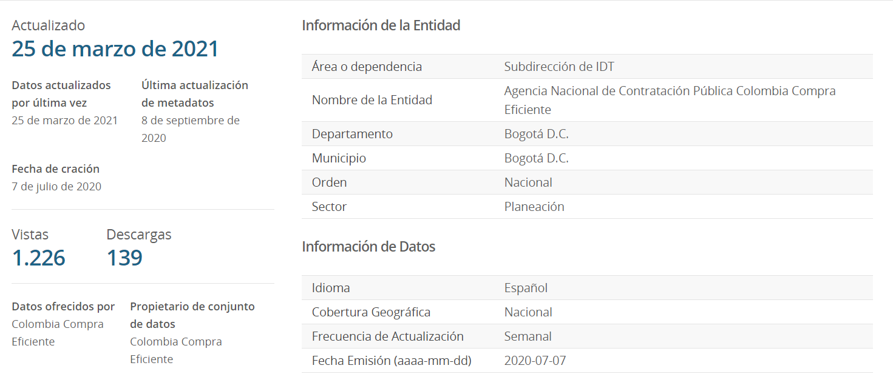
1. PROBLEMA A RESOLVER
FUENTES DE DATOS
Plan Anual Secop (Publico)
“El Plan Anual de Adquisiciones es una herramienta para: (i) facilitar a las Entidades Estatales identificar, registrar, programar y divulgar sus necesidades de bienes, obras y servicios; y (ii) diseñar estrategias de contratación basadas en agregación de la demanda que permitan incrementar la eficiencia del proceso de contratación. (…) busca comunicar información útil y temprana a los proveedores potenciales de las Entidades Estatales, para que éstos participen de las adquisiciones que hace el Estado. “
(colombiacompra.gov)

Slide 7
1. PROBLEMA A RESOLVER
FUENTES DE DATOS
IDENTIFICACIÓN DE VARIABLES
Año
Identificador PAA
Entidad
NIT
Localización
Descripcion/Ubicación
Mision/Vision
Perspectiva Estratégica
Presupuesto Menor Cuantía
Presupuesto Minima Cuantía
Presupuesto Global
Fecha Primera Publicación
Mes Proyectado
Identificador Item
Categoria Principal
Precio Base
Ultima Fecha Modificacion
Version
Referencia Contrato
Referencia Operación
Fecha Publicacion
Modalidad
Contacto
UNSPSC - Codigo Producto
UNSPSC - Nombre Producto
UNSPSC - Codigo Clase
UNSPSC - Nombre Clase
UNSPSC - Codigo Familia
UNSPSC - Nombre Familia

Slide 8
2. ANÁLISIS EXPLORATORIO DE DATOS
CLASIFICACIÓN DE VARIABLES
Identificación:
Temporalidad:
Identificador PAA
Entidad (obj)
NIT (int64)
Localización(obj)
Descripcion/Ubicación (obj)
Mision/Vision (obj)
Perspectiva Estrat. (obj)
Año (int64)
Fecha Primera Publicación
Mes Proyectado (dtime)
Ultima Fecha Modif.(dtime)
Fecha Publicacion (dtime)
Categorización:
Monetización:
Identificador Item
Categoría Principal
UNSPSC - Codigo Producto (obj)
UNSPSC - Nombre Producto (obj)
UNSPSC - Codigo Clase (obj)
UNSPSC - Nombre Clase (obj)
UNSPSC - Codigo Familia (obj)
UNSPSC - Nombre Familia (obj)
Presupuesto Menor Cuantía
Presupuesto Minima Cuantía
Presupuesto Global (int64)
Precio Base (int64)
Otros:
Vista minable:
Dimensión 349.671 x 24
Versión
Referencia Operación
Referencia Contrato (obj)
Contacto (obj)
Modalidad:
Creación matriz_entidad
Ajuste formato de fecha
Remoción de valores nulos
Segmentación por modalidades
Modalidad (obj)

Slide 9
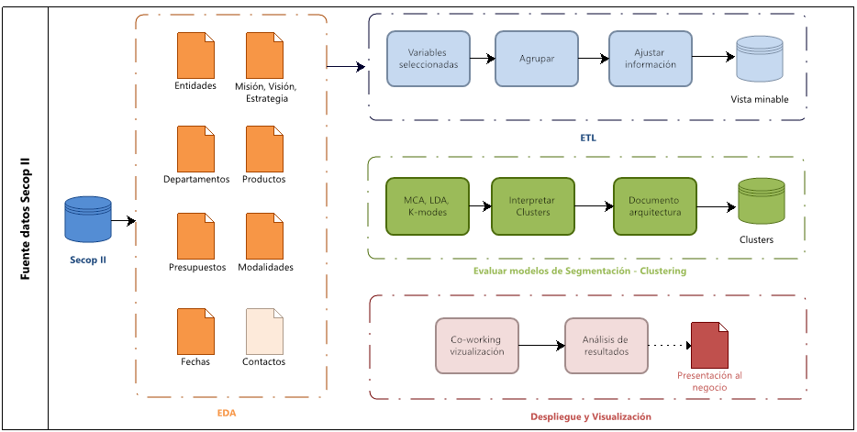
3. MODELADO
ARQUITECTURA DEL PROYECTO

Slide 10
3. INTERRELACIÓN ENTRE MODELOS
Filtrado supervisado
Reconocimiento de dependencias
Clasificación de variables
Clúster
Análisis Heurístico
Análisis de Colinealidad
LDA
K-MODES
Este algoritmo utiliza la asignación de Dirichlet latente (LDA), un método probabilístico generativo para modelar un corpus. Este asigna temas a los documentos y genera distribuciones de temas sobre las palabras dadas, es decir crea tópicos dándoles un peso a cada uno, respecto a la relevancia de las palabras, y así seleccionar los tópicos relacionados con transformación digital.
k-modes es una extensión de k-means. En lugar de distancias, utiliza diferencias. Y en lugar de medias, usa modas. Una moda es un vector de elementos que minimiza las diferencias entre el vector en sí y cada objeto de los datos. Tendremos tantas modas como el número de clústeres que necesitemos, ya que actúan como centroides.
Filtrado de texto en Excel para el reconocimiento de Nombre_Producto asociado con diccionario.
Permite una reducción en el dataset a trabajar.
ANOVA
Determina si todos los grupos forman parte de una población más grande o pertenecen a una población diferente con características distintas.
(Análisis de Varianza)
Tablas de contingencia
MCA
Registrar y analizar la asociación entre dos o más variables, usualmente cualitativa (nominales u ordinales)
Detectar y representar estructuras subyacentes en un conjunto de datos categóricos nominales.
(Análisis de correspondencias múltiples)

Slide 11
3. MODELADO
ANÁLISIS HEURÍSTICO
Creación de diccionario
Filtrado de diccionario en nombre_producto (PivotTable)
Análisis de familia_producto del filtrado anterior
Análisis de clase_producto del filtrado anterior
DICCIONARIO:
Tecnologia, Informatica, Data, Datos, Analitica, Analizador, Dato, Prediccion

Slide 12
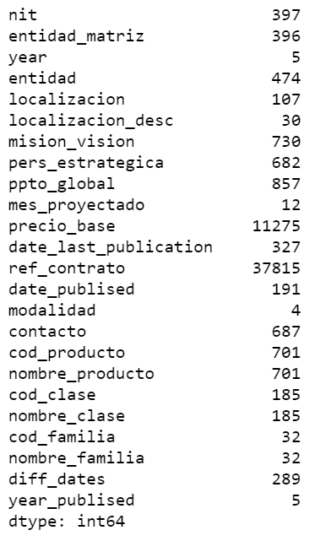
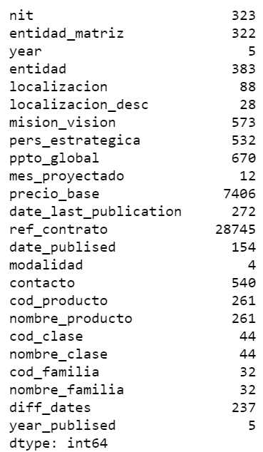
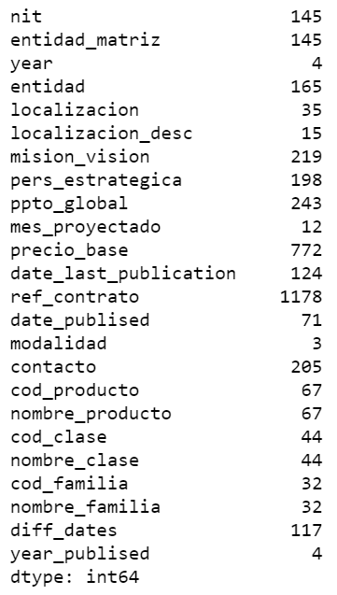
3. MODELADO
ANÁLISIS HEURÍSTICO
Familia
Clase
Producto

Slide 13
3. MODELADO
ANÁLISIS DE COLINEALIDAD (MCA)
Vista minable
Análisis univariado
Análisis bivariante
Análisis de anova de Precio Base con:
4.1 Familia
4.2 Localización
4.3 Mes proyectado
4.4 Modalidad
Análisis de independencia – Tabla de contingencia entre variables categoricas
5.1 código producto – modalidad
5.2 código producto – localización
5.3 código producto – mes proyectado
5.4 precio base por categorías
MCA :
6.1 Localización
6.2 Familia
6.3 Categoria Precio Base
6.4 Modalidad

Slide 14
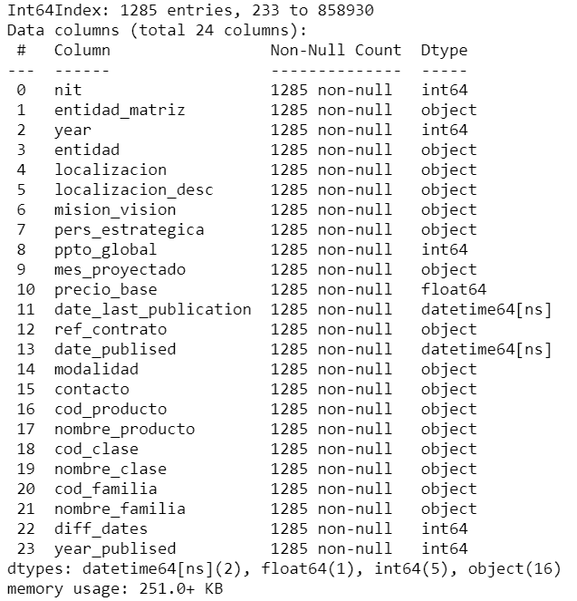
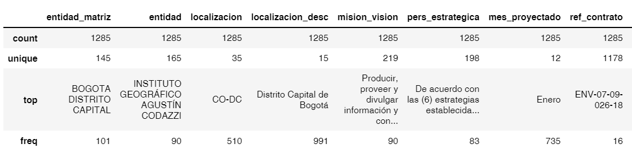
3. MODELADO
ANÁLISIS DE COLINEALIDAD (MCA)
Análisis Univariado
Info
Describe
Media: $397’020.789
Mediana: $43’827.960
Moda: $43’827.960
DS: $1.847’282.413.21
Precio Base:
Variable numérica objetivo

Slide 15
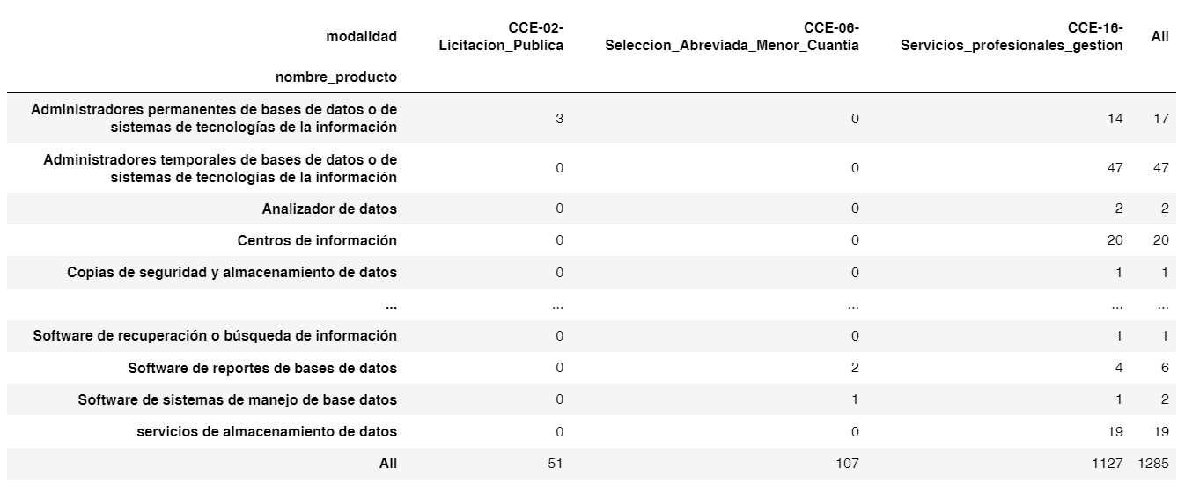
3. MODELADO
ANÁLISIS DE COLINEALIDAD (MCA)
Análisis Bivariante
Boxplot Precio Base y Modalidad
Histograma Precio Base
Distribución de participación por modalidad
Diagrama de frecuencias por Localización
Análisis Independencia (Precio Base)
(Tablas de contingencia)
Modalidad
Localización
Mes proyectado

Slide 16
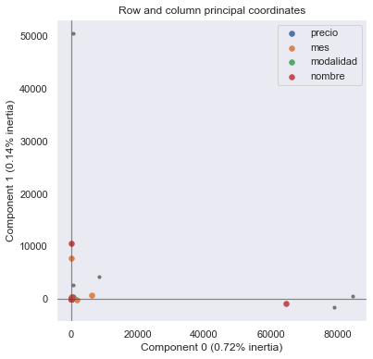




3. MODELADO
ANÁLISIS DE COLINEALIDAD (MCA)
MCA:
Análisis de la Varianza (ANOVA)
Familia
Localización
Mes proyectado
Modalidad

Slide 17
3. MODELADO
LDA Y HDP
Vista minable
Remover caracteres especiales
Tokenizar
Remover Stop Words, Common Words
Reducir dimensionalidad, eliminando tokens de alta y baja frecuencia
Lematización
Cálculo de bi-grams y tri-grams
Aplicamos LDA con LDAvis y HDP
Graficar por topics
Análisis del experto
10.1 Identificación de palabras por tópicos
10.2 Identificación de palabras en dif tópicos
10.3 Mejoramiento de análisis LDA desde 4 y 5

Slide 18
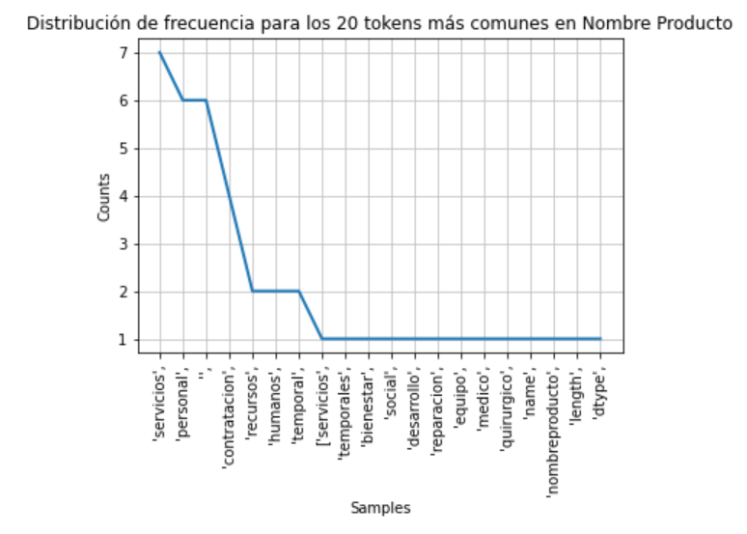
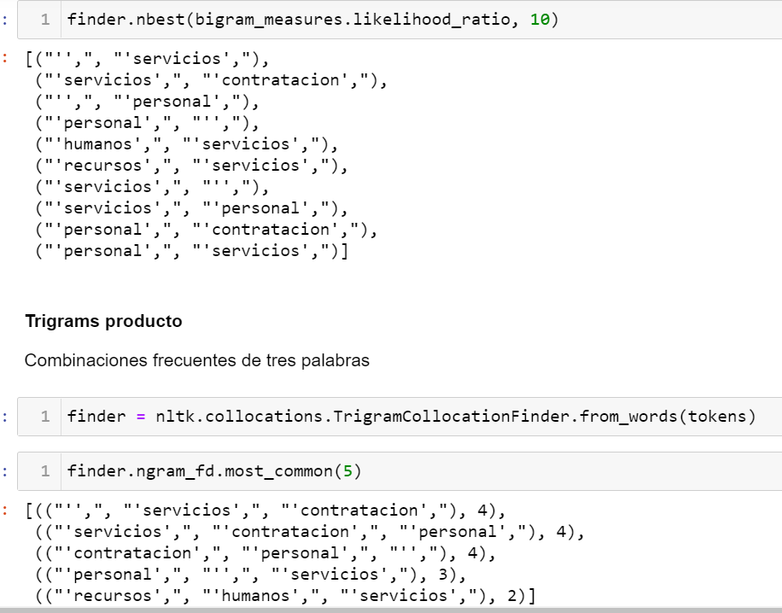
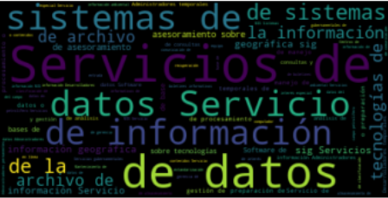
3. MODELADO
LDA Y HDP
Frecuencia de palabras
Bigrams
Trigrams

Slide 19
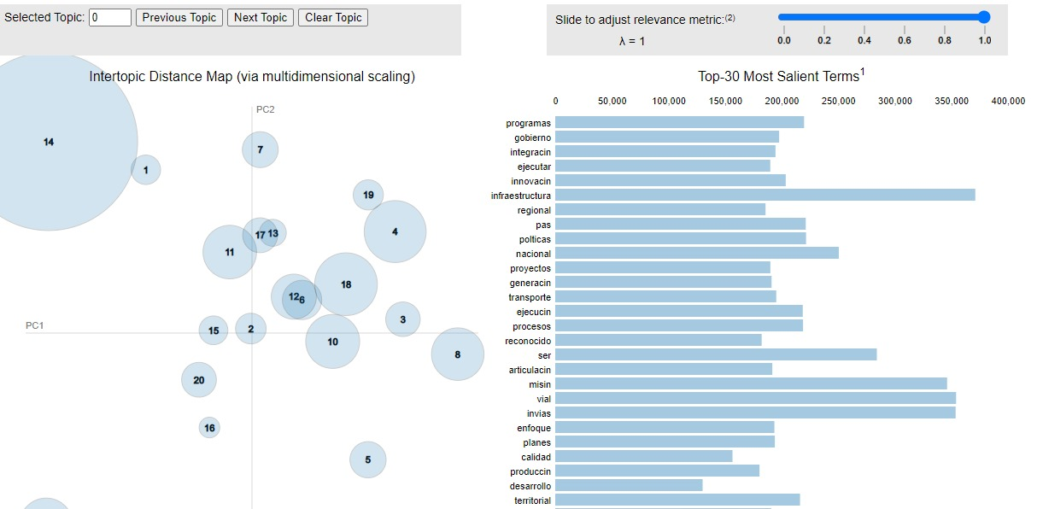
3. MODELADO
LDA Y HDP
Visualización LDA Nombre_Producto

Slide 20
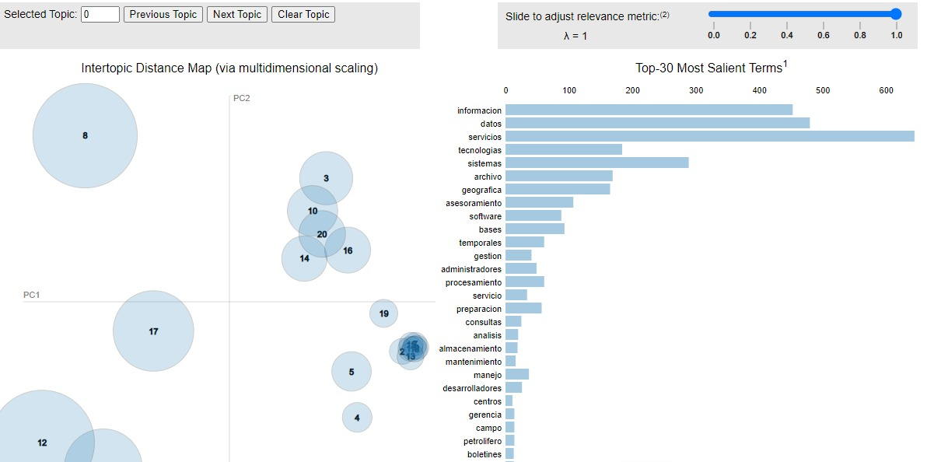
3. MODELADO
LDA Y HDP
Visualización LDA Nombre_Producto (CON AJUSTE)

Slide 21
3. MODELADO
K-MODES
Vista minable.
Seleccionar variables para técnica K-modes.
Experimentación de k =2.
Experimentación de K 1 a 10.
4.1 Análisis de codo.
4.2 Análisis de silueta.
Análisis gráfico de resultados de cluster (Bar-plot).
Descripción y análisis de centroides.

Slide 22
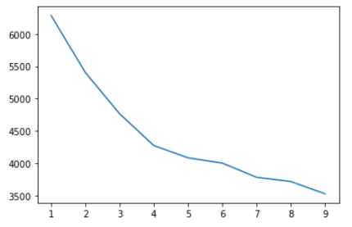
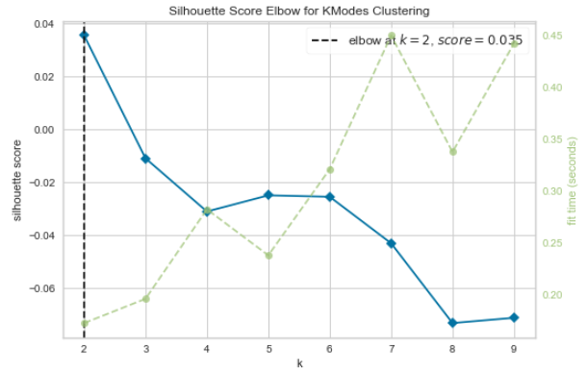
3. MODELADO
K-MODES
Análisis de Codo
Análisis de Silueta

Slide 23
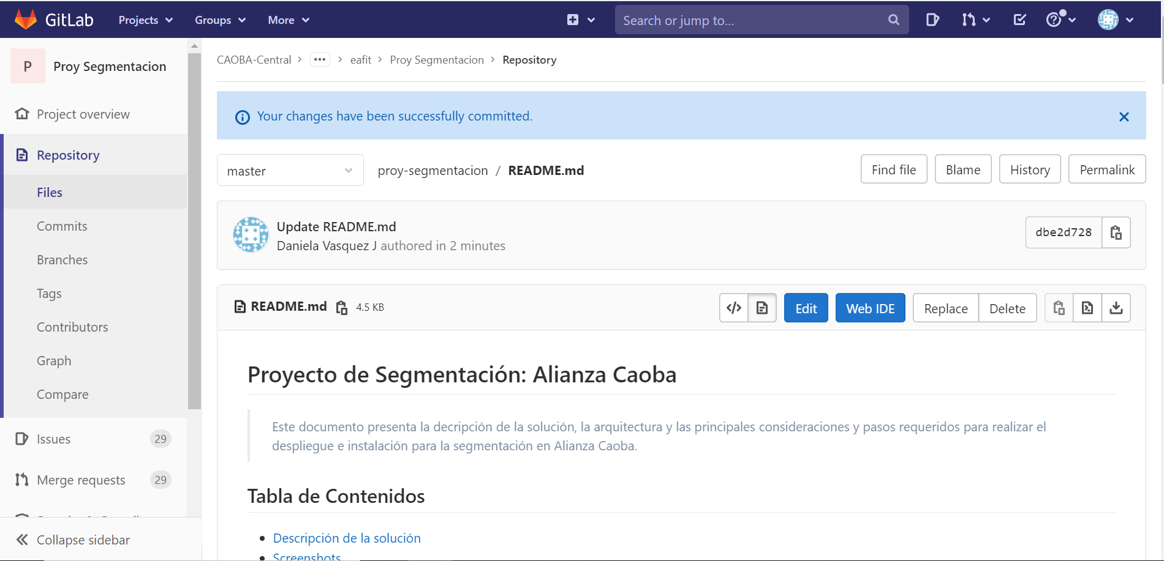
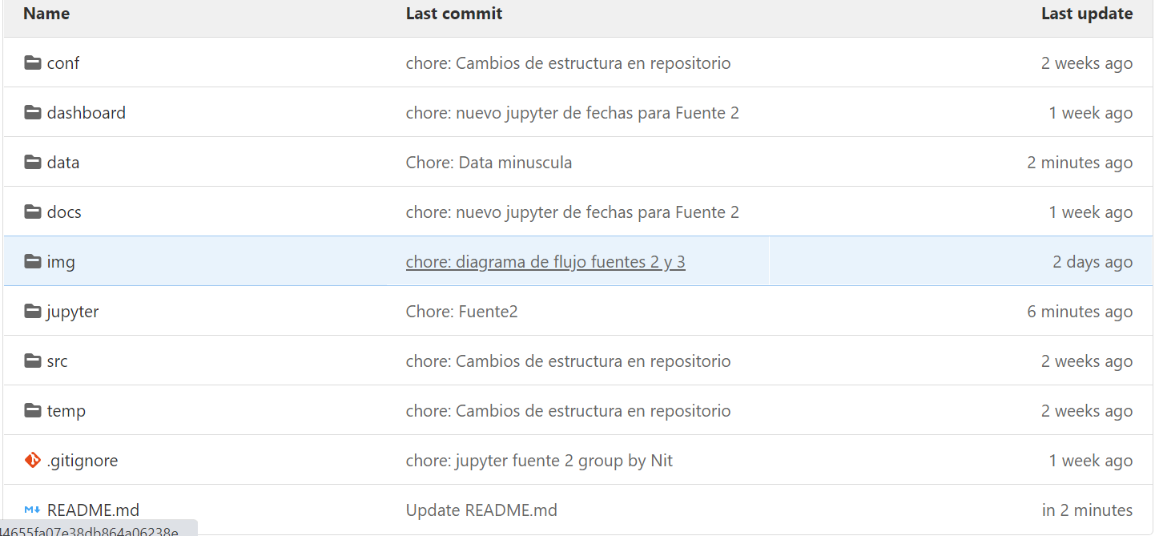
ACCESO DE GITLAB
GITLAB

Slide 24
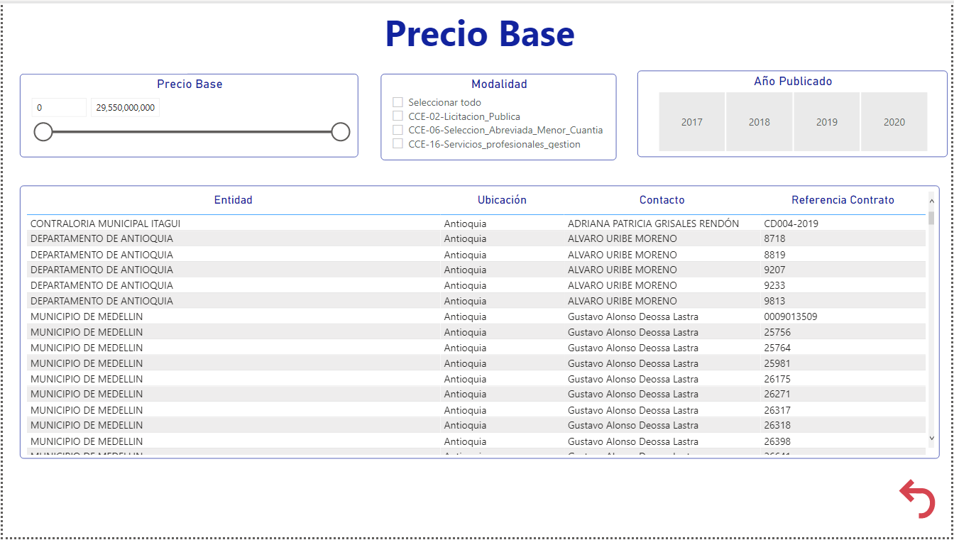
ACCESO DE DASHBOARD BI

Slide 25
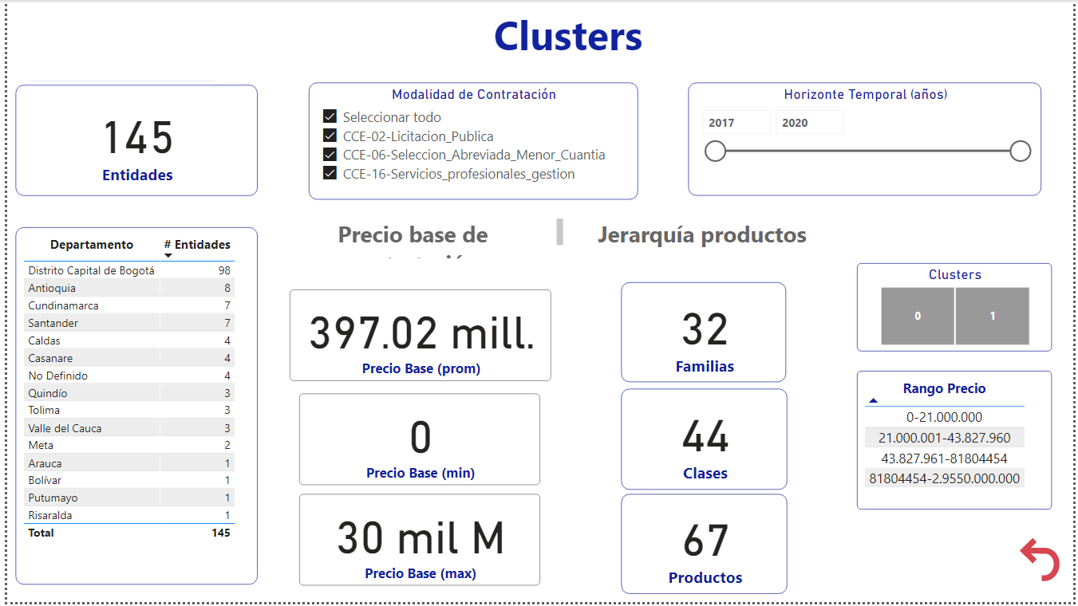
ACCESO DE DASHBOARD BI

Slide 26
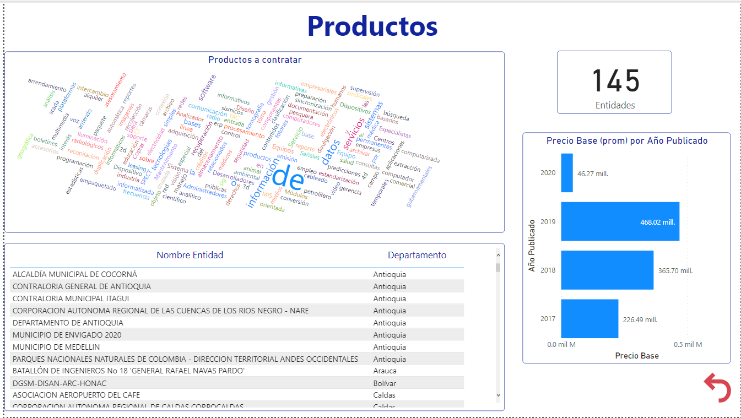
ACCESO DE DASHBOARD BI

Slide 27
CONCLUSIONES
Entre todas las etapas que incluye la analítica, el EDA es fundamental para el entendimiento de los datos y el buen desarrollo de los modelos.
Escoger LDA es una estrategia ágil que permite hacer agrupaciones dentro del lenguaje natural, es necesario hacer una limpieza progresiva e iteraciones del proceso para lograr un resultado óptimo.
Los modelos de aprendizaje no supervisado con variables categóricas requieren algoritmos y métricas más especializados para este tipo de datos.
El análisis de clúster nos brindó posibles segmentos de la base de datos, aunque genera dudas sobre la precisión o resultado óptimo de grupos.

